Slide 2
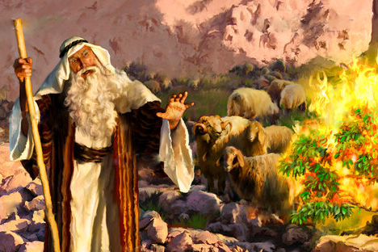
Para Memorizar
«El Señor le dijo: ‘He visto la aflicción de mi pueblo que está en Egipto, he oído el clamor que les arrancan sus opresores, pues conozco sus angustias. Y he descendido a librarlos de mano de los egipcios, y a sacarlos de este país para llevarlos a una tierra buena y espaciosa, que mana leche y miel’»
(Éxo. 2:23-25).

Slide 3
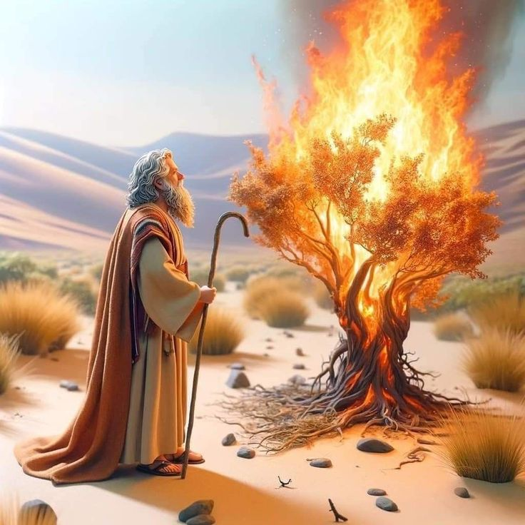
Enfoque del Estudio
Texto clave: : Éxodo 3:7, 8. Para el estudio de esta semana: Éxodo 18:3, 4; Éxodo 3:1-22; Génesis 22:11, 15-18; Éxodo 6:3; Joel 2:32; Éxodo 4:1-31; Génesis 17:10, 11. Esta semana estudiaremos Éxodo 3 y 4, que se refieren a la intervención de Dios en favor de su pueblo, dividido en cuatro partes: 1) El encuentro de Dios con Moisés (que incluyen introducción, llamado a cumplir la misión, dialogo entre Dios y Moisés, el epilogo que contiene la súplica de Moisés, la ira de Dios y el apoyo de Aarón a Moisés; 2) Regreso de Moisés a Egipto; 3) El problema de la circuncisión; 4) Los encuentros de Moisés con Aarón, los ancianos y los israelitas; 5 Los poderosos actos de Dios
Dios se reveló a Moisés y lo llamó a ser su siervo para liberar a su pueblo de Egipto y conducirlo a la Tierra Prometida. Moisés se sintió abrumado por ese desafío y pidió a Dios que eligiera a otra persona.
En nuestro estudio de Éxodo 3 y 4 subrayaremos un hecho crucial: Cuando Dios llama a su pueblo a realizar una tarea específica, también lo equipa y capacita para llevarla a cabo. El llamado y la capacitación van de la mano. El Señor otorga los dones y las habilidades espirituales necesarios. No debemos preocuparnos, aunque la tarea sea enorme y supere con creces nuestras capacidades. Dios está al mando. Debemos permitir que él sea Dios en nuestra vida y confiar plenamente en sus promesas. Podemos confiar en él. Nuestra responsabilidad es seguirlo y serle obedientes.

Slide 4
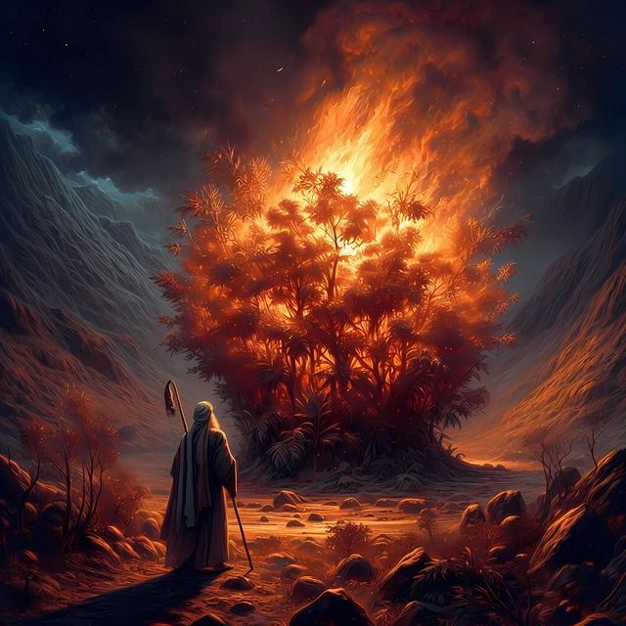
Sábado
Introducción a la Lección
R
ecibir la revelación de Dios en el desierto fue una experiencia muy dramática para Moisés. La aparición divina y el llamado de Dios para que fuera el líder que condujera a los israelitas fuera de Egipto, fue el acontecimiento más decisivo de su vida. Cambió por completo su rumbo, reorientó su ministerio y transformó para siempre su futuro. La comisión del Señor fue un llamado sumamente incómodo, extremadamente doloroso y perturbador para Moisés.
Moisés en aquel momento, estaba bien establecido en Madián, había encontrado un hogar seguro y disfrutaba de una vida tranquila bajo la inmensa bendición de Dios. Estaba casado, tenía dos hijos y una hermosa familia. Su suegro era sacerdote, y Moisés pasaba la mayor parte del tiempo en contacto con la naturaleza trabajando como pastor y dedicando tiempo a la reflexión. Durante este período, Dios inspiró a Moisés para escribir dos libros bíblicos, Job y Génesis,1 así que no carecía de nada para su satisfacción personal en la vida.
«La educación que Moisés recibiera en Egipto le ayudó en muchos aspectos; pero la preparación más provechosa para su misión fue la que recibió mientras apacentaba el ganado. Moisés era de carácter impetuoso. En Egipto, en su calidad de afortunado caudillo militar y favorito del rey y de la nación, se había acostumbrado a recibir alabanza y adulación. Se había granjeado la simpatía del pueblo. Esperaba llevar a cabo con sus propias fuerzas la obra de libertar a Israel. Muy diferentes fueron las lecciones que hubo de aprender como representante de Dios. Al conducir sus ganados por los montes desiertos y por los verdes pastos de los valles, aprendió a tener fe, mansedumbre, paciencia, humildad y a olvidarse de sí mismo. Aprendió a cuidar a seres débiles y enfermos, a salir en busca de los descarriados, a ser paciente con los revoltosos, a proteger los corderos y a nutrir los miembros del rebaño ya viejos y enclenques.» ((El ministerio de curación, pp. 376, 377).

Slide 5
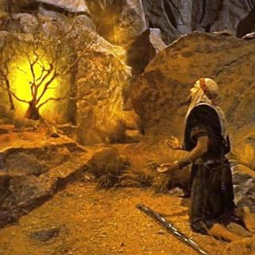
Domingo
LA ZARZA ARDIENTE
«Ahora, pues, seamos sabios para con él, para que no se multiplique, y acontezca que viniendo guerra, él también se una a nuestros enemigos y pelee contra nosotros, y se vaya de la tierra.» (Éxodo 1: 10)
Lee Éxodo 3:1 al 6. ¿Qué significa el hecho de que el Señor se presentó a Moisés como “Dios de Abraham, Dios de Isaac, Dios de Jacob”?
R. Dios había prometido a estos patriarcas que sus descendientes heredaría Canaán. Seguramente Moisés conocía esta promesa.
Moisés registró en el libro de Génesis numerosas ocasiones en las que Dios aseguró a Abraham, Isaac y Jacob que daría la tierra de Canaán a sus descendientes como herencia (ver Gén. 127; 13:14-17; 15:18-21; 26:2-5; 28:13, 14; 35:12; 46:3, 4). Dios también reveló a Abraham que ello no ocurriría inmediatamente, sino después de cuatrocientos años de opresión en un país extranjero, ya que las naciones cananeas no habían alcanzado el colmo de su maldad, razón por la cual Dios aún las hacía objeto de su misericordia y trataba de atraerlas hacia él. Dios prometió solemnemente que después de ese período, los descendientes de Abraham poseerían la tierra. Ahora había llegado el momento en que Dios sacaría a Israel de Egipto y les daría la Tierra Prometida, y eligió para ello a Moisés como su instrumento.
«Dios tiene el propósito de dar a conocer los principios de su reino a través de su pueblo. Para que ellos revelen dichos principios en su vida y en su carácter, desea que se aparten de las costumbres y las prácticas del mundo. Procura atraerlos más a sí mismo a fin de revelarles mejor su voluntad…Este era su propósito cuando libró a Israel de Egipto. Moisés, frente a la zarza que ardía, recibió de Dios este mensaje para el rey de Egipto: «Deja ir a mi pueblo, para que me sirva en el desierto». Éxodo 7:16. Dios sacó a la hueste hebrea de la tierra de servidumbre con mano poderosa y brazo extendido. La liberación que obró a favor de ellos fue maravillosa, al castigar con la destrucción total a sus enemigos que se negaban a escuchar su Palabra.» (Testimonios para la Iglesia, t. 6, pp. 18, 19)
Reflexionemos: Moisés necesitó ochenta años antes de que Dios lo considerara preparado para su tarea. ¿Qué nos puede enseñar esto acerca de la paciencia?

Slide 6
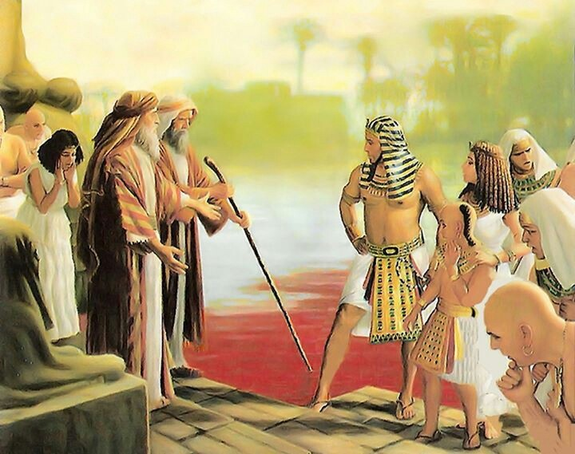
Lunes
EL ÁNGEL DEL SEÑOR
«Ven, por tanto, ahora, y te enviaré a Faraón, para que saques de Egipto a mi pueblo, los hijos de Israel.» (Éxodo 3: 10)
Lee Éxodo 3:7 al 12. ¿Cómo explicó Dios a Moisés por qué quería intervenir en favor de los hebreos esclavizados en Egipto?
R. Por que había escuchado de su pueblo, su aflicción y su clamor, ya que estaba siendo angustiados. Pero también le dice que los llevaría a una tierra buena u ancha donde fluye leche y miel.
El término ángel (hebreo mal'akh) significa simplemente "mensajero", y solo el contexto en que la expresión aparece en cada caso sirve para decidir si se trata de un mensajero humano, angélico o divino. El Antiguo Testamento presenta relatos sorprendentes acerca de un ser al que se llama "ángel del Señor" o a veces simplemente "ángel", pero que actúa y habla como Dios y es identificado como tal. Estas manifestaciones pueden constituir un profundo enigma para los estudiosos de la Biblia, ya que el "ángel del Señor" designa a veces a Dios, mientras que otras veces es diferenciado de él. El Mensajero, o el Ángel del Señor, en nuestra historia es el Señor mismo, como aclara el texto.
«Antes de partir, Moisés recibió su alta comisión para su gran obra de una manera que le infundió temor y le hizo reconocer profundamente su propia debilidad e indignidad. Mientras estaba dedicado a sus deberes, Moisés vio una zarza cuyo tronco, ramas y follaje ardían pero no se consumían. Se acercó para ver esa maravilla y una voz se dirigió a él desde las llamas. Era la voz de Dios. Era Aquél que en tiempos pasados se había revelado a los padres como el Ángel del pacto. Moisés se estremeció de terror al escuchar al Señor mencionar su nombre. Con labios trémulos respondió: “Heme aquí”. Se le amonestó entonces a no acercarse a su Creador con una familiaridad indebida: “Quita tu calzado de tus pies, porque el lugar en que tú estás, tierra santa es”» (La verdad acerca de los ángeles, p. 95).
Reflexionemos: ¿Por qué es tan importante la humildad y el sentido de la propia “indignidad” para quien pretenda seguir al Señor y hacer algo por él?

Slide 7
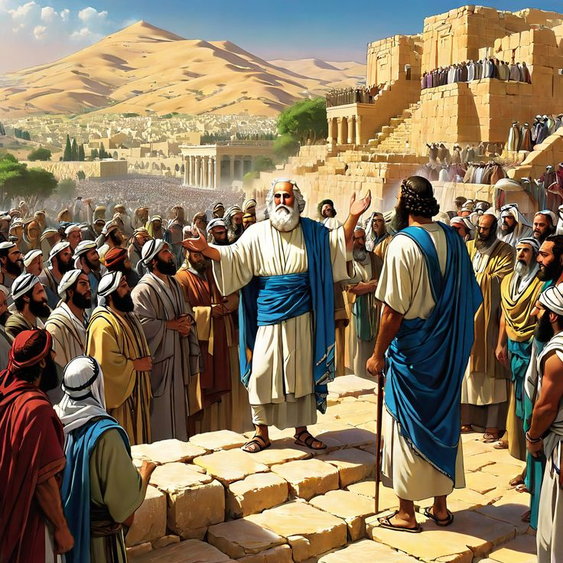
Martes
EL NOMBRE DEL SEÑOR
«Y respondió Dios a Moisés: YO SOY EL QUE SOY. Y dijo: Así dirás a los hijos de Israel: YO SOY me envió a vosotros» (Éxodo 3: 14).
Lee Éxodo 3:13 al 22. ¿Por qué quería Moisés conocer el nombre de Dios y qué significa su pedido?
R. Para que cuando el pueblo preguntara ¿Cuál es su nombre? Les diera el nombre de YO SOY, pero además este nombre era conocido por el pueblo de Israel como “el Señor” y que supieran a quien iban a servir.
Una de las cuatro excusas que Moisés para negarse a seguir las ordenes y cumplir la misión que Dios le estaba encomendando, era que cuando le preguntara quien lo estaba enviando, no saber el nombre de Dios. Por eso interroga a dios acerca de su nombre. Escudándose en la ignorancia del pueblo, alegando con razón que no conocían a Dios personalmente: por lo tanto, ¿Cómo sabrían que Moisés era el líder designado por Dios? Pero el Señor expuso pacientemente su identidad ante Moisés. “Yo soy el que soy” (vers. 14; en hebreo: 'eheyeh asher 'eheyeh). Pero además le ratifica a Moisés: “Yo estaré contigo”.
«Había llegado el momento cuando Dios trocaría el báculo del pastor por la vara de Dios, a la cual haría poderosa para el cumplimiento de señales y maravillas, para librar a su pueblo de la opresión y para preservarlos cuando fuesen perseguidos por sus enemigos. “Entonces Moisés respondió a Dios: ¿Quién soy yo para que vaya a Faraón, y saque de Egipto a los hijos de Israel? Y él respondió: Ve, porque yo estaré contigo; y esto te será por señal de que yo te he enviado: cuando hayas sacado de Egipto al pueblo, serviréis a Dios sobre este monte. Dijo Moisés a Dios: He aquí que llego yo a los hijos de Israel, y les digo: El Dios de vuestros padres me ha enviado a vosotros. Si ellos me preguntaren: ¿Cuál es su nombre?, ¿qué les responderé? Y respondió Dios a Moisés: YO SOY EL QUE SOY. Y dijo: Así dirás a los hijos de Israel: YO SOY me envió a vosotros. Además dijo Dios a Moisés: Así dirás a los hijos de Israel: Jehová, el Dios de vuestros padres, el Dios de Abraham, Dios de Isaac y Dios de Jacob, me ha enviado a vosotros. Este es mi nombre para siempre; con él se me recordará por todos los siglos”» (Spiritual Gifts, t. 3, pp. 188, 189).
Reflexionemos: ¿Cómo has experimentado en tu propia vida la cercanía a Yahvé y la intimidad que desea tener con quienes se entregan a él?

Slide 8
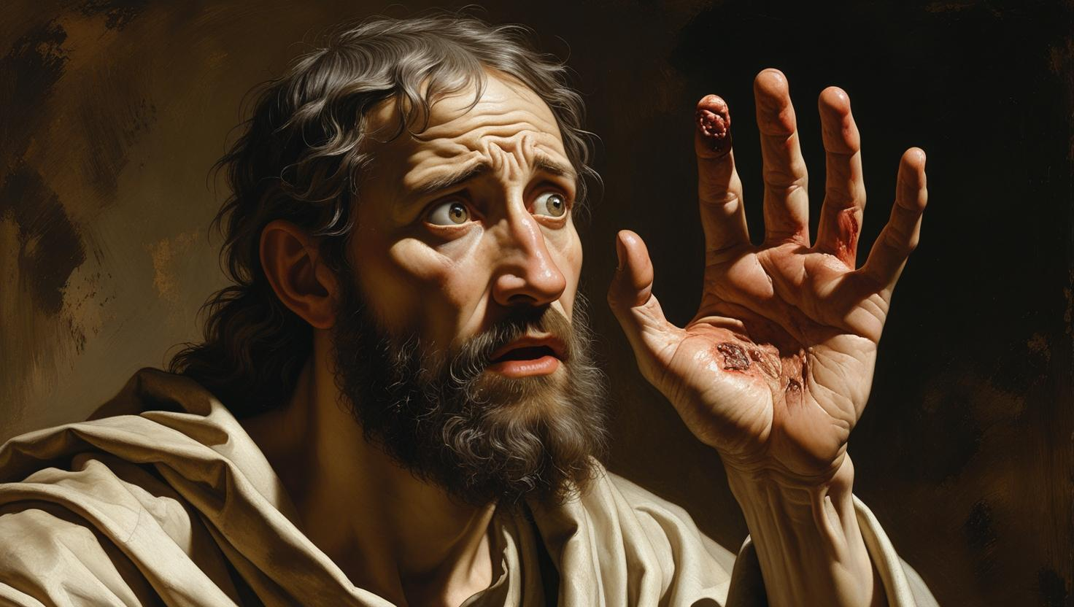
Miércoles
CUATRO EXCUSAS
«Y él dijo: ¡Ay, Señor! envía, te ruego, por medio del que debes enviar. » Éxodo 4: 13).
Lee Éxodo 4:1 al 17. ¿Qué señales permitió Dios que Moisés realizara para reforzar así la posición de este como su mensajero?
R. Su vara se convirtió en culebra y luego en vara nuevamente, su mano adquirió lepra y luego Dios hizo que volviera a ser sana, convertiría el agua en sangre.
Moisés usó cuatro excusas para negarse a cumplir la misión que Dios le encomendó, pero Dios respondió a cada una de ellas con promesas habilitadoras. 1. "¿Quién soy yo?“ se escudó en su humildad y formuló una excelente pregunta: "¿Quién soy yo?". Conocer y reconocer nuestra insuficiencia e incapacidad para hacer lo que Dios nos exige es importante. 2. "¿Quién eres?" (vers. 13-22). Moisés preguntó por el nombre divino: ¿Cuál es tu nombre? Esta vez, se escudaba en la ignorancia del pueblo de Dios, y afirmaba con razón que no conocían a Dios personalmente. 3. "¿Qué ocurrirá si no me creen o escuchan?" (Éxo. 4:1-9). Moisés continuó con su tercera objeción señalando la indecisión de los israelitas: "¿Qué ocurrirá si no me escuchan ni me creen?". 4. "No soy elocuente" (vers. 10-12). "No soy un buen orador. Nunca he sido elocuente". Moisés estaba diciendo al Señor que era lento para formular argumentos y que no dominaba el egipcio ni el hebreo.
«El Señor reprendió a Moisés por su temerosidad, como si el Dios que lo eligió para realizar su gran obra fuera incapaz de capacitarlo para ello, o como si Dios se hubiera equivocado al elegirlo. «Y Jehová le respondió: ¿Quién dio la boca al hombre? ¿o quién hizo al mudo y al sordo, al que ve y al ciego? ¿No soy yo Jehová?» ¡Qué apelación! ¡Qué reprimenda a los desconfiados!» (Spiritual Gifts, t. 3, pp. 192, 193).
Reflexionemos: Algunas veces hemos puesto pretextos para no cumplir la misión que Dios no dejo, pero ¿A caso nos esta Dios al control de todo? ¿Cómo responderás ahora al encargo de Dios?

Slide 9
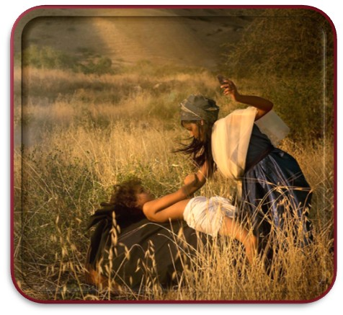
Jueves
LA CIRCUNCISIÓN
«Y aconteció en el camino, que en una posada Jehová le salió al encuentro, y quiso matarlo» (Éxodo 4: 24).
Lee Éxodo 4:18 al 31. ¿Cómo entendemos esta extraña historia y qué lección podemos extraer de ella?
R. En esta historia muestra que al parecer el hijo primogénito de Moisés no estaba circuncidado, como exigía el pacto abrahámico (Gen. 17: 10-11). Moisés debía demostrar completa sumisión ante Dios, como líder del Pueblo de Dios. Por eso aprendemos que nunca debemos dejar de hacer lo que sabemos que es correcto.
Como buen hombre de familia, primero habló con Jetro acerca de su designación divina, y su suegro lo envió a Egipto con su bendición. Así, Moisés siguió adelante. De allí en más, todo fluiría de maneras inesperadas. Pero algo sorprendente ocurrió. En el camino Dios quiso matarlo (Éx. 4:24). Séfora comprendió lo que estaba sucediendo, y tomó las medidas necesarias para evitar el fatal desenlace: circuncidó a su hijo (Éx. 4:25). Moisés (influenciado por su esposa) no había circuncidado a su hijo. Por tanto, estaba desobedeciendo las condiciones del pacto que Dios había establecido con Abraham (Gn. 17:10). La negación consciente en cumplir una clara orden divina descalificaba a Moisés como líder del pueblo. Esta situación debía ser reparada antes de que él pudiese cumplir su misión.
«El Señor desea que descansemos en Él sin cuestionar la medida de nuestra recompensa. Cuando Cristo mora en el alma, el pensamiento de la recompensa no es lo primordial. Este no es la motivación que impulsa nuestro servicio. Es cierto que en un sentido sumiso debemos tener respeto al premio de la recompensa. Dios desea que nosotros apreciemos Sus bendiciones prometidas. Pero Él no quiere que estemos ansiosos por las recompensas ni que sintamos que por cada deber debemos recibir una compensación. Independientemente de todas las ganancias, no deberíamos estar tan ansiosos por obtener una recompensa como por hacer lo que es correcto. El amor a Dios y al prójimo debería ser nuestra motivación.» (Palabras de Vida del gran Maestro, p. 398).
Reflexionemos: ¿Qué te dice esta historia si eres culpable de descuidar lo que sabes que deberías hacer? ¿Qué cambios necesitas hacer, incluso ahora mismo?

Slide 10
PARA ESTUDIAR Y MEDITAR
En la lección de esta semana estudiamos Éxodo 3 y 4, que se refieren a la intervención de Dios en favor de su pueblo, dividido en cuatro partes: 1) El encuentro de Dios con Moisés (que incluyen introducción, llamado a cumplir la misión, dialogo entre Dios y Moisés, el epilogo que contiene la súplica de Moisés, la ira de Dios y el apoyo de Aarón a Moisés; 2) Regreso de Moisés a Egipto; 3) El problema de la circuncisión; 4) Los encuentros de Moisés con Aarón, los ancianos y los israelitas; 5 Los poderosos actos de Dios
El Señor sabía que Moisés dudaría en ir a Egipto, enfrentarse al faraón y pedirle que dejara marchar a los esclavos hebreos. Todos temblaban ante el poderoso Faraón. Moisés fue testigo de ello cuando estuvo en el palacio y experimentó personalmente la ira del gobernante. Sin embargo, más tarde aprendió a inclinarse ante Dios, por lo que no necesitó inclinarse ante el faraón. Aprendió a temer a Dios, no al Faraón (Heb. 11:27).
La ira de Dios difiere de la nuestra. Su ira no está dirigida a nosotros. Quiere persuadirnos para que comprendamos cuán crucial es que obedezcamos su Palabra pues ese es el mejor curso de acción para los demás y para nosotros en cada situación. En su ira, Dios presenta una solución. Así es como él obra, mostrando siempre el camino a seguir. Dios conocía de antemano la respuesta negativa de Moisés y ya había enviado a Aarón para que trabajaran juntos en el cumplimiento de la comisión divina. Aarón habría de ser la "boca" de Moisés; es decir, su portavoz, quien comunicaría la palabra de Dios al faraón y al pueblo. ¡Cuán amoroso y bondadoso es el Señor! Él siempre tiene una solución y provee caminos cuando nosotros solo vemos oscuridad y nos negamos a colaborar. Dos hermanos iban a encontrarse pronto en el desierto, "en el monte de Dios" (Éxo. 4:27)

